Slide 1

VẬT LIỆU NHA KHOA · BÀI 5
Composite
Thành phần, phân loại, tính chất và cách dùng composite trên lâm sàng
Ôn Luyện Nha Khoa · biên soạn theo giáo trình Vật liệu nha khoa ứng dụng (ĐH Văn Lang, 2023)
Notes:
Bài 5 nói về composite, vật liệu trám thẩm mỹ dùng nhiều nhất hiện nay. Mục tiêu là hiểu composite được làm từ gì, vì sao mỗi loại có tính chất khác nhau và cách dùng để miếng trám bền.

Slide 2

Học xong bài này, bạn sẽ
Phân tích được vai trò của từng thành phần trong composite
1
Hiểu nhanh
Phân loại composite theo kích thước hạt độn và theo chỉ định lâm sàng
Composite giống bê tông:
"Xi măng" là khuôn nhựa (bis-GMA, UDMA, TEGDMA)
"Đá sỏi" là hạt độn vô cơ
"Chất dính sỏi vào xi măng" là silane
Thêm chất khơi mào để nhựa từ dạng nhão hoá cứng. Hầu như mọi tính chất (bền, bóng, co ngót, mòn, đổi màu) đều phụ thuộc lượng hạt độn, cỡ hạt và độ bám của hạt vào nhựa.
2
Giải thích được các tính chất của composite và ý nghĩa của chúng trên lâm sàng
3
Trình bày kỹ thuật sử dụng: chiếu đèn, đắp lớp, hoàn tất và sửa chữa
4
Nắm được các tiến bộ công nghệ composite hiện nay
5
Notes:
Giữ hình ảnh bê tông trong đầu suốt bài: nhựa là xi măng, hạt độn là đá sỏi, silane là chất kết dính giữa hai thứ. Gần như mọi câu hỏi về tính chất composite đều quy về hạt độn nhiều hay ít, to hay nhỏ và có dính chắc vào nhựa không.

Slide 3
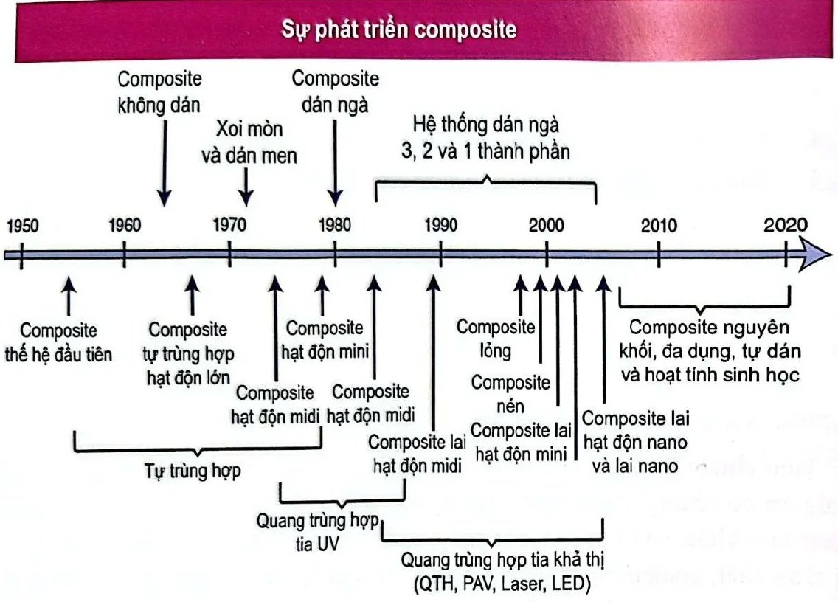

Từ silicat đến composite hiện đại
Silicat (đầu thế kỷ XX) có ưu điểm nhả fluor nhưng mòn rất nhanh, chỉ tồn tại vài năm
Nhựa acrylic (PMMA) thay thế silicat nhưng co ngót lớn và giãn nở nhiệt cao, tạo khe hở ở bờ miếng trám
Thêm hạt thạch anh vào PMMA vẫn thất bại vì hạt độn không dính vào nhựa nên nước, vi khuẩn len vào
1962, Bowen đưa ra bis-GMA và dùng silane gắn hạt độn vào nhựa: đây là nền tảng của composite hiện đại
Sau đó lần lượt ra đời composite hạt nhỏ, micro, lai, nano, lỏng, nén và nguyên khối
Vì sao: Amalgam là "chuẩn tham chiếu vàng" khi đánh giá composite.
Lịch sử phát triển composite
Notes:
Lịch sử cho thấy vấn đề cốt lõi: hạt độn phải dính vào nhựa. Chỉ khi Bowen dùng silane để nối hạt độn với bis-GMA thì composite mới bền được. Composite dần thay amalgam vì thẩm mỹ, lo ngại thủy ngân và chất thải.

Slide 4
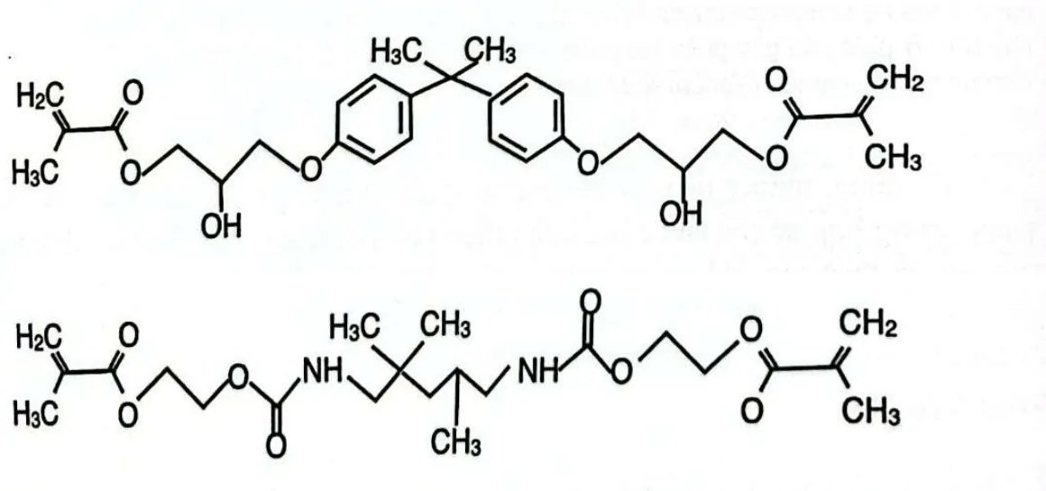

Khuôn nhựa: bis-GMA, UDMA và TEGDMA
bis-GMA và UDMA là các monome phân tử lớn, mỗi phân tử ít liên kết đôi nên khi trùng hợp co ngót tương đối thấp
Nhược điểm là rất nhớt: bis-GMA khoảng 800.000 cP, đặc như mật ong để trong tủ lạnh, khó trộn thêm hạt độn
Vì vậy phải pha TEGDMA (chỉ 5–30 cP) để làm loãng:
  75% bis-GMA + 25% TEGDMA → 4.300 cP; tỷ lệ 50/50 → 200 cP
Cái giá phải trả: TEGDMA càng nhiều thì co ngót càng lớn, dễ hở bờ miếng trám
Cấu trúc bis-GMA (trên) và UDMA (dưới)
Mẹo nhớ: Loãng thì dễ làm nhưng co nhiều.
Notes:
Nhà sản xuất luôn phải cân bằng: monome lớn ít co nhưng đặc; monome nhỏ loãng nhưng co nhiều. Câu hỏi lâm sàng hay gặp: composite rất dễ thao tác mà hay hở bờ là do nhiều TEGDMA.

Slide 5
Hạt độn: 6 chức năng
Hạt độn chiếm 30–70% thể tích (50–85% trọng lượng): thạch anh, silica, thủy tinh chứa Ba, Sr, Zr…
1
Gia cố
2
Giảm co ngót
3
Giảm giãn nở nhiệt
Tăng độ bền, mô đun đàn hồi và khả năng kháng gãy. Khi đạt khoảng 70% thể tích, composite kháng mòn gần bằng mô răng.
Hạt độn không tham gia trùng hợp nên chiếm chỗ của nhựa; composite chỉ còn co từ dưới 1% đến khoảng 4%.
Hệ số giãn nở gần với răng hơn, nên ít sinh ứng suất ở bờ khi bệnh nhân ăn đồ nóng, lạnh.
4
Kiểm soát độ nhớt
5
Giảm hút nước
6
Cản quang
Càng nhiều hạt độn, bột nhão càng đặc, dễ điêu khắc và ít chảy xệ khi đắp.
Ít nhựa hơn thì ít hút nước hơn, nên composite ít bị mềm và ít nhuộm màu theo thời gian.
Nhờ nguyên tử nặng Ba, Sr, Zr, Yb, Zn. Độ cản quang nên bằng men (gấp đôi ngà) để nhìn thấy sâu tái phát trên phim.
Notes:
Sáu chức năng này đều quay về một ý: hạt độn thay chỗ cho nhựa, mà nhựa là phần yếu, co và hút nước. Lưu ý thạch anh rất cứng, làm mòn răng đối diện và khó đánh bóng; silica vô định hình thì dễ đánh bóng hơn.

Slide 6
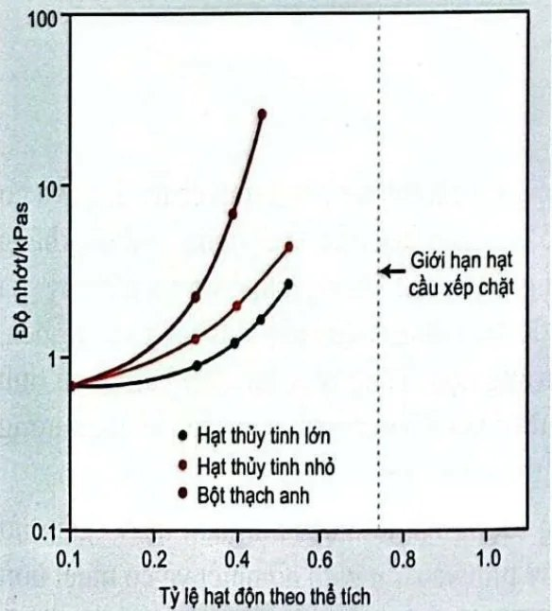
Cỡ hạt độn quyết định độ nhớt
Các quả cầu cùng cỡ chỉ xếp chặt được tối đa 74% thể tích, nên phải trộn nhiều cỡ hạt để hạt nhỏ lấp vào khe giữa hạt lớn
Hạt càng nhỏ thì tổng diện tích bề mặt càng lớn, cần nhiều nhựa bao quanh hơn, nên độ nhớt tăng nhanh
Vì vậy lượng hạt độn thực tế chỉ tối đa khoảng 80% thể tích
Hạt lớn hơn bước sóng ánh sáng làm tán xạ ánh sáng, bề mặt thô ráp và dễ bám màu
Chiết suất hạt độn phải gần bằng nhựa (khoảng 1,50) thì composite mới trong mờ như răng thật
Hạt càng nhỏ, độ nhớt tăng càng nhanh
Notes:
Mỗi hạt độn cần một lớp nhựa bao quanh. Hạt nhỏ thì nhiều bề mặt hơn nên "uống" nhiều nhựa hơn, hỗn hợp đặc lại. Đây là lý do composite micro chỉ chứa khoảng 50% hạt độn vô cơ.

Slide 7




Silane và hệ khơi mào
Silane (chất kết nối)
Chất khơi mào
Gắn hạt độn với nhựa, nhờ đó nhựa truyền ứng suất sang hạt độn cứng hơn
Chặn nước thấm vào dọc mặt tiếp giáp hạt độn – nhựa
Một đầu bám hạt độn bằng liên kết siloxan, đầu kia là nhóm methacrylate trùng hợp với nhựa
Composite cứng lại nhờ trùng hợp gốc tự do
Hóa trùng hợp: benzoyl peroxide + amin thơm
Quang trùng hợp: camphorquinone + amin, kích hoạt bằng ánh sáng xanh 400–500 nm (mạnh nhất ở 468 nm)
Chất ức chế (BHT 0,01%)
Chất màu, chất đục
Bắt các gốc tự do sinh ra ngoài ý muốn trong lúc bảo quản
Nhờ vậy kéo dài tuổi thọ của ống composite và thời gian làm việc
Oxit kim loại tạo màu; TiO₂, Al₂O₃ tạo độ đục
Màu tối, đục cản ánh sáng, nên phải chiếu đèn lâu hơn hoặc đắp lớp mỏng hơn
Notes:
Không có silane, hạt độn chỉ như những lỗ hổng trong nhựa và làm vật liệu yếu đi. Mức chuyển đổi của bis-GMA chỉ khoảng 50–60% nhưng không có nghĩa là còn nhiều monome tự do, vì phần lớn nhóm còn lại vẫn gắn trên chuỗi polyme.

Slide 8

Hóa, quang hay lưỡng trùng hợp?
 | Hóa trùng hợp | Quang trùng hợp
Khơi mào | Benzoyl peroxide + amin thơm, trộn 2 bột nhão | Camphorquinone + amin, chiếu ánh sáng xanh
Ưu điểm | Không cần đèn; trùng hợp đều cả khối; ứng suất ở giao diện thấp hơn | Bác sĩ chủ động thời gian làm việc; ít bọt; màu ổn định; đắp được nhiều lớp, nhiều màu
Nhược điểm | Dễ kẹt bọt khí khi trộn; amin làm đổi màu; khó kiểm soát thời gian | Chỉ trùng hợp sâu 2–3 mm mỗi lần; ứng suất cao hơn; cần đèn tốt
Lớp dày 2 mm | cứng sau vài phút | cứng dưới 40 giây
Liên hệ lâm sàng: Lưỡng trùng hợp có cả hai hệ, dùng khi đèn không chiếu tới được như dưới inlay, onlay, mão sứ.
Notes:
Bề mặt composite luôn có một lớp mỏng chưa trùng hợp do oxy, gọi là lớp ức chế oxy. Lớp này lại có ích: nó giúp lớp composite đắp sau dính chắc vào lớp trước.

Slide 9
Phân loại theo kích thước hạt độn
Loại | Hạt độn | Đặc điểm | Dùng cho
Truyền thống | 8–40 µm | Cơ tính tốt nhưng bề mặt nhám, khó đánh bóng | vùng chịu lực (nay ít dùng)
Hạt nhỏ | 0,1–10 µm | Độn 77–88%, cứng, bền nhưng không bóng như gương | răng trước
Micro | 0,01–0,1 µm | Bóng cao nhưng độn vô cơ chỉ ~50% nên yếu, hút nước nhiều | xoang III, V
Lai | micro + hạt nhỏ | Vừa bóng vừa bền, độn 75–80% | răng trước, xoang IV
Nano, nanohybrid | 1–100 nm | Độn khoảng 78% trọng lượng, bóng và bền | răng trước và răng sau
Nguyên khối | nanohybrid | Giảm ứng suất, ánh sáng xuyên sâu hơn | xoang sâu trên 4 mm
Mẹo nhớ: "Micro bóng mà yếu, hạt nhỏ bền mà nhám, lai lấy cả hai."
Notes:
Composite micro dùng thêm hạt độn hữu cơ, tức là nhựa đã trùng hợp rồi nghiền nhỏ, nên liên kết với khuôn yếu và dễ mẻ. Khi mài chỉnh composite micro nên dùng mũi kim cương.

Slide 10
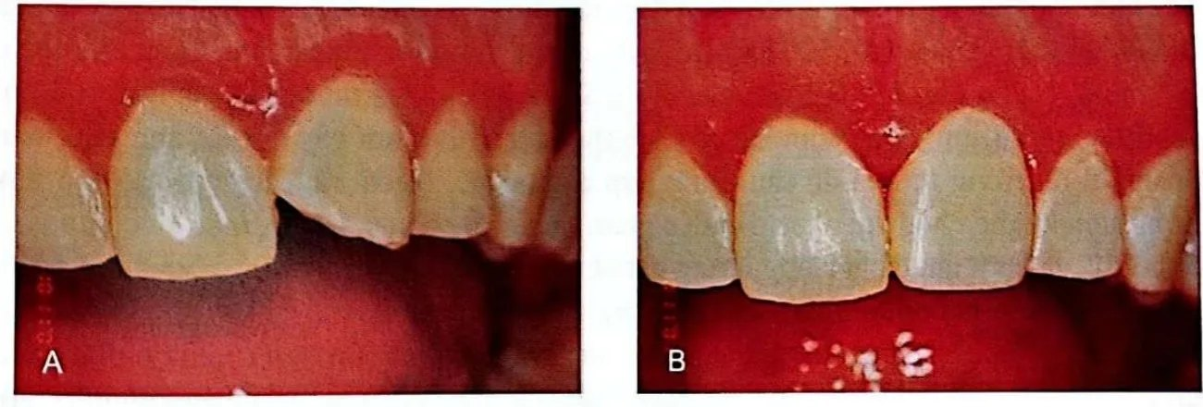
Composite lai: vừa đẹp vừa chịu lực
Composite lai phối hợp hạt micro (cho độ bóng) với hạt nhỏ (cho độ bền)
Đủ bền để phục hồi xoang IV và cạnh cắn răng trước, nơi chịu lực cắn trực tiếp
Đánh bóng được, giữ thẩm mỹ cao lâu dài
Composite nanohybrid hiện đại dùng được cho cả răng trước và răng sau
Răng cửa gãy cạnh cắn (A) và sau khi trám composite lai (B)
Liên hệ lâm sàng: Vùng chịu lực (xoang I, II, IV) chọn composite lai, nanohybrid. Vùng không chịu lực (xoang III, V) có thể dùng composite micro.
Notes:
Ca minh hoạ trong sách là gãy cạnh cắn răng cửa giữa, phục hồi bằng composite lai cho kết quả gần như răng thật.

Slide 11




Phân loại theo lâm sàng
Composite lỏng
Composite nén
Độn 42–53% thể tích, chảy tốt, bơm được qua kim nhỏ
Dùng làm lớp lót đáy xoang, trám xoang nhỏ, xoang V, răng sữa
Nhược điểm: co ngót nhiều hơn và cơ tính kém hơn composite thường
Độn 66–70%, hạt dài hoặc phân nhánh nên không sụm, nhồi được như amalgam
Dễ tạo điểm tiếp xúc bên ở xoang II
Nhưng mất thời gian gấp đôi amalgam
Composite tái tạo cùi
Composite tạm và gián tiếp
Thường hóa trùng hợp, có màu tương phản để dễ phân biệt với răng
Dán được vào ngà, cứng, xong trong một lần hẹn
Lưu ý: một số loại không tương thích với keo dán quang trùng hợp
Composite tạm (Luxatemp, Protemp): tỏa nhiệt ít, kháng mòn tốt hơn nhựa acrylic
Inlay, onlay composite gián tiếp: trùng hợp ngoài miệng nên mức chuyển đổi cao, gắn bằng xi măng nhựa
Notes:
Composite tạm ít tỏa nhiệt nên an toàn cho tủy của răng vừa mài, đây là điểm hơn hẳn nhựa acrylic tạm.

Slide 12

Co ngót trùng hợp và C-factor
Khi trùng hợp, các monome xích lại gần nhau để liên kết nên khối composite co lại. Ứng suất co ngót phụ thuộc:
1
Thể tích composite
2
Loại composite
Đắp càng nhiều composite trong một lần thì ứng suất kéo lên thành xoang càng lớn.
Composite nhiều TEGDMA, ít hạt độn thì co nhiều hơn.
3
Tốc độ trùng hợp
4
C-factor
Trùng hợp quá nhanh thì nhựa không kịp chảy để tự giải tỏa ứng suất.
Tỷ lệ mặt được dán / mặt tự do. Xoang hộp nhiều thành dán có C-factor cao, ứng suất lớn.
Cảnh báo: Hậu quả: bong dán, vi kẽ bờ, nhuộm màu, ê buốt và sâu thứ phát. Hay gặp nhất ở xoang II và V.
Notes:
Hãy tưởng tượng composite như một tấm cao su bị dán chặt vào nhiều thành: càng nhiều thành dán thì khi co lại nó càng kéo mạnh vào chỗ dán. Composite dùng monome phân tử lớn và tăng hạt độn để giảm co ngót.

Slide 13
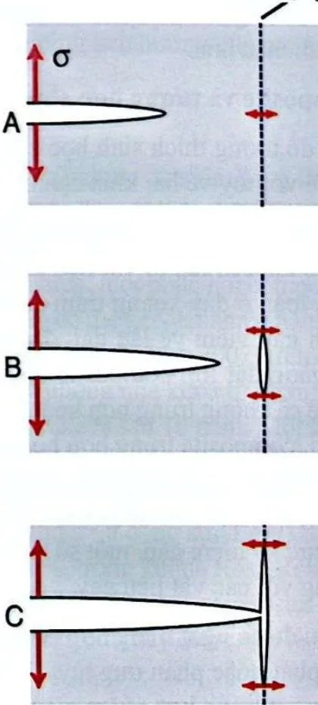
Mòn và độ bền gãy
Composite răng sau mòn khoảng 10–20 µm mỗi năm, tức sau 10 năm mất 0,1–0,2 mm
Có hai kiểu mòn: mòn cơ học ở chỗ tiếp xúc múi răng và mòn hóa học do thức ăn ở vùng không tiếp xúc
Composite có hạt độn nhỏ hơn 1 µm kháng mòn tốt nhất
Silane gắn tốt thì vết nứt phải đi vòng qua hạt độn, tốn thêm năng lượng nên vật liệu bền hơn
Khuôn nhựa liên kết ngang nhiều thì cứng hơn nhưng cũng giòn hơn
Liên hệ lâm sàng: Trám xoang II bằng composite cần rất thận trọng ở bệnh nhân nghiến răng và nguy cơ sâu cao.
Vết nứt bị "làm cùn" và dừng lại
Notes:
Không có silane, mỗi hạt độn là một khoảng trống, giống như một vết nứt có sẵn. Hình minh hoạ cho thấy vết nứt khi chạm vào mặt tiếp giáp yếu có thể bị "làm cùn" và dừng lại.

Slide 14


Nhiệt, nước và tương hợp sinh học
Nhiệt
Hút nước
Tương hợp sinh học
Dẫn nhiệt kém nên cách nhiệt tốt cho tủy, ít ê buốt hơn amalgam
Giãn nở nhiệt lớn hơn răng; composite càng ít hạt độn thì giãn nở càng nhiều
Nước làm composite đổi màu và thoái biến dần
Composite lai hút ít (0,3–0,6 mg/cm²), composite micro hút nhiều (1,2–2,2 mg/cm²)
Trùng hợp hoàn toàn thì tương đối an toàn
Composite trùng hợp thiếu ở đáy xoang có thể nhả chất kích ứng tủy
BPA (tiền chất bis-GMA): ảnh hưởng trên người còn tranh cãi
Liên hệ lâm sàng: Chiếu đèn đủ năng lượng cho từng lớp là cách đơn giản nhất để composite vừa bền vừa an toàn với tủy.
Notes:
BPA có hoạt tính giống estrogen, từng được phát hiện trong nước bọt một giờ sau khi trám sealant. Liều rất thấp nên tác động trên người chưa rõ, khuyến cáo hạn chế BPA-DM.

Slide 15
Tuổi thọ: composite so với amalgam
Amalgam ổn định nhất: sau 7 năm vẫn còn 94,5%
Composite giảm còn 67,4% sau 7 năm, và kết quả chênh nhau nhiều giữa các nghiên cứu
Nguyên nhân thất bại chính: sâu thứ phát, nứt gãy, hở bờ, mòn
Một nghiên cứu khác: composite răng sau còn 91,7% sau 5 năm và 82,2% sau 10 năm
Vì sao: Composite nhạy kỹ thuật: cách ly, đắp lớp, chiếu đèn đều ảnh hưởng tuổi thọ.
Notes:
Biểu đồ không nói composite là vật liệu kém, mà cho thấy composite phụ thuộc tay nghề nhiều hơn. Làm đúng kỹ thuật thì tuổi thọ tốt hơn hẳn số trung bình.

Slide 16
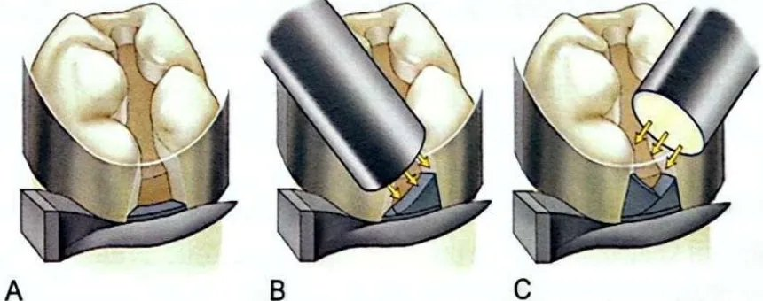
Giảm co ngót: 3 giải pháp
Đắp từng lớp không quá 2 mm: mỗi lớp dán vào ít thành xoang hơn nên C-factor thấp, ứng suất nhỏ
Chiếu đèn "khởi đầu mềm": bắt đầu cường độ thấp rồi tăng dần, cho nhựa kịp chảy để giải tỏa ứng suất
Phục hồi gián tiếp (inlay, onlay composite): composite co ngót ngoài miệng, trong miệng chỉ còn lớp xi măng mỏng
  Thất bại hằng năm: inlay composite 1,9%, trám trực tiếp 3,6%
Đắp từng lớp và hướng chiếu đèn
Vì sao: Composite hóa trùng hợp ít ứng suất hơn vì cứng chậm, nhựa còn chảy được trước khi đông.
Notes:
Ba giải pháp này đều dựa trên một nguyên tắc: cho nhựa thời gian hoặc không gian để co mà không kéo bung chỗ dán.

Slide 17
Đèn quang trùng hợp: đủ năng lượng
Đèn | Đặc điểm
LED | 440–480 nm, không cần bộ lọc, ít nóng, chạy pin; dùng phổ biến nhất
Halogen | Cần lọc lấy 400–500 nm; bóng yếu dần theo thời gian nên phải đo định kỳ
Plasma | Dùng khí xenon ion hóa, cường độ cao
Laser argon | Cường độ cao nhất, một bước sóng ~490 nm
16 J/cm²
năng lượng cần cho mỗi lớp composite dày 2 mm
400 mW/cm² chiếu 40 giây
800 mW/cm² chiếu 20 giây
1.200 mW/cm² chiếu 13 giây
Liên hệ lâm sàng: Ánh sáng chỉ làm cứng sâu 2–3 mm. Màu tối, đục hoặc chiếu xuyên qua răng thì phải tăng thời gian 2–3 lần.
Notes:
Đèn mạnh rút ngắn thời gian nhưng trùng hợp quá nhanh làm tăng ứng suất dư. Nhiều đèn ở phòng khám không còn đủ cường độ vì bóng, bộ lọc, ống dẫn quang đã xuống cấp.

Slide 18
4 lưu ý khi chiếu đèn
1
2
3
4
Đúng bước sóng
Thật gần
Vuông góc
Kiểm tra định kỳ
Ánh sáng của đèn phải trùng với phổ hấp thụ của chất khơi mào (camphorquinone hấp thụ mạnh nhất ở 468 nm).
Đặt đầu đèn càng gần càng tốt và giữ yên suốt thời gian chiếu, ít nhất 20 giây mỗi lớp.
Đầu đèn vuông góc với bề mặt composite để ánh sáng đi thẳng vào, không bị hắt ra ngoài.
Đo cường độ đèn thường xuyên để bảo đảm mỗi lớp nhận đủ 16 J/cm².
Cảnh báo: Ánh sáng xanh (nhất là laser) có thể làm tổn thương võng mạc: không nhìn thẳng vào đèn, dùng kính lọc cho cả bác sĩ, trợ thủ và bệnh nhân.
Notes:
Bốn lưu ý này là nguyên nhân hàng đầu khiến composite trùng hợp thiếu: đèn để xa, chiếu xiên, chiếu không đủ lâu hoặc đèn đã yếu.

Slide 19
Hoàn tất và sửa chữa miếng trám
1
2
3
4
Đúng thời điểm
Luôn có nước
Đúng dụng cụ
Phủ keo bề mặt
Hoàn thiện ngay trong buổi hẹn, tốt nhất khoảng 15 phút sau trùng hợp. Hẹn lại tuần sau không tốt hơn.
Đánh bóng khô làm nóng miếng trám và tăng vi kẽ, nên luôn tưới nước khi mài, đánh bóng.
Mặt nhai dùng mũi kim cương mịn hoặc carbide; mặt ngoài dùng đĩa phủ oxit từ thô đến mịn; mặt bên dùng băng nhám kẽ.
Quét một lớp keo độ nhớt thấp sau khi đánh bóng để lấp các vết nứt nhỏ, giảm vi kẽ.
Mẹo nhớ: Đắp thêm lên composite vừa trám: lớp ức chế oxy là "keo dán" sẵn. Sửa composite cũ: chỉ đạt khoảng ½ độ bền, phải mài nhám, xoi mòn, quét silane rồi mới đắp.
Notes:
Bề mặt nhám là nơi mảng bám bám vào, gây sâu thứ phát, viêm nướu và nhuộm màu. Vì vậy hoàn tất kỹ quan trọng không kém trám.

Slide 20


Composite răng sau: khi nào nên dùng?
Nên dùng
Không nên dùng
Bệnh nhân cần thẩm mỹ
Muốn bảo tồn mô răng: composite dán vào răng nên không cần mài tạo lưu giữ
Cần cách nhiệt: ít ê buốt hơn amalgam
Xoang nhỏ hoặc vừa, cách ly được nước bọt tốt
Mất chất răng hơn 1/3 chiều rộng răng
Bệnh nhân nghiến răng, có thói quen cận chức năng
Không cách ly được nước bọt, máu
Nguy cơ sâu răng cao (cần cân nhắc kỹ)
Liên hệ lâm sàng: Thiếu một trong ba điều (xoang không quá lớn, lực nhai bình thường, cách ly tốt) thì amalgam hoặc phục hồi gián tiếp an toàn hơn.
Notes:
Veneer nhựa trên kim loại dễ sửa, ít mòn răng đối diện nhưng dễ nhuộm màu và mòn khi chải răng, nên mặt nhai làm bằng kim loại và không dùng cho răng mang móc hàm tháo lắp.

Slide 21
Tiến bộ công nghệ composite
Hầu hết hướng cải tiến đều nhằm giảm co ngót trùng hợp, điểm yếu lớn nhất của composite:
1
Silorane (Filtek LS)
2
Kalore (DX-511)
3
N'Durance
Vòng epoxy mở ra khi trùng hợp nên chiếm thêm chỗ, bù lại co ngót.
Monome urethane phân tử rất lớn (895, so với bis-GMA 512) nên co ít hơn.
Monome kỵ nước tách pha khi trùng hợp, sinh giãn nở nhẹ để bù co ngót.
4
Ormocer
5
POSS
6
Alert
Gốm biến đổi hữu cơ, hạt 2–3 nm: co thấp, kháng mòn, tương hợp tốt.
Phân tử silicat dạng lồng 12 cạnh, gia cố ở mức phân tử, vừa bóng vừa bền.
Polycarbonate dimethacrylate dạng nén, trùng hợp được cả khối.
Notes:
Không cần thuộc tên thương mại; chỉ cần nhớ mỗi hướng giải quyết co ngót bằng cách nào: mở vòng, phân tử lớn, tách pha, hoặc hạt nano lai.

Slide 22
Câu hỏi nhanh
1
Composite có rất nhiều TEGDMA, dễ thao tác nhưng hay hở bờ. Giải thích hợp lý nhất?
A. TEGDMA làm tăng co ngót trùng hợp
B. TEGDMA làm độ nhớt tăng quá mức
C. TEGDMA làm mất tính cản quang
D. TEGDMA phá hủy liên kết silane
2
Xoang I hình hộp sâu, 5 thành dán và 1 mặt tự do, đắp composite một khối. Nguy cơ?
A. C-factor thấp, ứng suất rất nhỏ
B. C-factor cao, ứng suất co ngót lớn
C. Không liên quan C-factor
D. Ứng suất chỉ do hạt độn
3
Xoang II khó tạo tiếp xúc, cần vật liệu chảy vào góc hẹp làm lớp đầu ở đáy hộp?
A. Composite nén
B. Composite lỏng
C. Composite tái tạo cùi
D. Composite hạt micro
Notes:
Cho người học vài giây suy nghĩ mỗi câu trước khi chuyển sang slide đáp án.

Slide 23
Đáp án
Câu 1: A. TEGDMA làm tăng co ngót trùng hợp
TEGDMA là monome nhỏ: làm nhựa loãng nhưng tăng co ngót, kéo bờ miếng trám ra khỏi thành xoang.
Câu 2: B. C-factor cao, ứng suất co ngót lớn
Nhiều thành dán, ít mặt tự do nên C-factor cao. Cách xử lý: đắp từng lớp không quá 2 mm.
Câu 3: B. Composite lỏng
Composite lỏng chảy tốt, áp sát thành xoang, hay dùng làm lớp lót đầu tiên ở đáy hộp.
Notes:
Nhấn mạnh lý do của từng đáp án: đều quy về co ngót trùng hợp và cách hạt độn, độ nhớt ảnh hưởng đến lựa chọn vật liệu.

Slide 24

Ghi nhớ cả bài
Composite = khuôn nhựa + hạt độn + silane + chất khơi mào
Composite micro bóng nhưng yếu (xoang III, V); lai vừa bóng vừa bền
Thêm nhiều TEGDMA thì loãng, dễ làm nhưng co ngót lớn
Composite lỏng để lót, trám xoang V; composite nén cho xoang I, II
Hạt độn: gia cố, giảm co, giảm giãn nở, kiểm soát nhớt, giảm hút nước, cản quang
C-factor cao gây vi kẽ, khắc phục bằng đắp lớp không quá 2 mm
Quang trùng hợp dùng camphorquinone + amin, ánh sáng 400–500 nm
Mòn 10–20 µm/năm; sau 7 năm composite còn 67%, amalgam 94,5%
Mỗi lớp 2 mm cần 16 J/cm²; ánh sáng làm cứng sâu tối đa 2–3 mm
Hoàn thiện ngay (~15 phút), có nước; sửa composite cũ chỉ đạt ½ độ bền
Notes:
Mười ý này đủ để trả lời phần lớn câu hỏi về composite. Nếu chỉ nhớ một điều: hầu hết vấn đề của composite đến từ co ngót trùng hợp.

